Slide 1
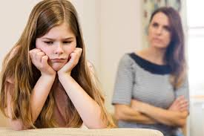
Curso de Especialização em Gestão da Educação Básica
Disciplina Projeto de Pesquia
Professora: Dra. Maria Carolina Fortes
O ensinar e o aprender dos anos finais do ensino fundamental
Acadêmica:
Roselise Maria Borchardt

Slide 2
Problema
O Ensinar e o Aprender são ações de troca entre os sujeitos e, no âmbito da Educação é a essência do fazer pedagógico. Este projeto tem como objetivo pesquisar como acontece o processo de ensino e de aprendizagem na rede pública municipal de Passo Fundo.
Como se configuram os processos de ensino e de aprendizagem, nos anos finais do Ensino Fundamental, nas escolas públicas de Passo Fundo?

Slide 3
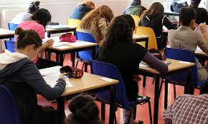
,
,
Objetivo
Analisar e compreender como se configuram os processos de ensino e de aprendizagem, nos anos finais do Ensino Fundamental, nas escolas públicas de Passo Fundo.

Slide 4

Vivências
“a turma não quer nada com nada”;
“o aluno é desinteressado”;
“com a família desestruturada, que possui, é um milagre ter chegado tão longe”

Slide 5
Objetivos específicos
Analisar os cenários do aprender e ensinar;
Compreender os papéis históricos constitutivos da Escola;
Mapear as dificuldades encontradas no ato de ensinar a aprender;
Analisar quais as dificuldades dos anos finais do ensino fundamental nos dias atuais;
Compreender a importância dos processos avaliativos, como estratégias para identificar elementos significativos do ensino e da aprendizagem.

Slide 6
Justificativa
O Ensinar e o Aprender são ações de troca entre os sujeitos e, no âmbito da Educação é a essência do fazer pedagógico. Este trabalho tem como objetivo pesquisar como acontece o processo de ensino-aprendizagem na escola.
Por que o professor geralmente culpabiliza o aluno pelo insucesso da aprendizagem?
Até que ponto a responsabilidade é meramente do aluno?
A investigação das referidas inquietações será efetuada por meio da pesquisa bibliográfica, tendo como base diversos estudos teóricos realizados por diferentes autores acerca do processo do aprender e do ensinar. Buscará analisar os anseios dos alunos, sua constituição biológica, social e familiar, assim como, a compreensão e as concepções dos professores, responsáveis pela mediação do conhecimento.

Slide 7
Justificativa
Será indispensável alterar a organização das escolas, interrogar práticas educativas dominantes. É urgente interferir humanamente no íntimo das comunidades humanas, questionar convicções e, fraternalmente, incomodar os acomodados. (Pacheco,2003, p 85).

Slide 8
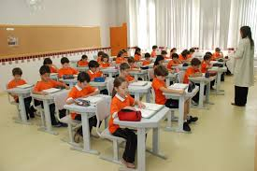
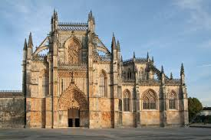
A escola sob o olhar da sociedade
Segundo Tião Rocha, (2015) em sua entrevista, o padrão de escola que se apresenta é totalmente oposto do que precisamos, enquanto sociedade. Ainda é um modelo arcaico e sua estrutura física em nada ajuda a estimular a mudança.

Slide 9
Referencial teórico
ALARCÃO, Isabel – Processo reflexivo
ARROYO, Miguel – a Cultura escolar
FERNÁNDEZ, Alícia – A constutuição dos processos de aprendizagem e ensinagem;
FRANÇA, Lílian Cristina Monteiro – O contexto da escola
FREIRE, Paulo – A constituição da autonomia na prática pedagógica; o conhecimento do contexto da escola;
GAUTHIER, Clermont – A pedagogia tradicional e a necessidade de uma pedagogia reflexiva;
PACHECO, José Augusto – uma política curricular transformadora da escola;
Piaget, Jean – Os estágios de desenvolvimento humano e a construção do conhecimento;
BECKER, Fernando – A prática pedagógica construtivista a partir da teoria piagetiana.

Slide 10
Referências Bibliográficas
ALARCÃO, Isabel. Professores Reflexivos em uma escola reflexiva. São Paulo: Cortez, 2003.
ARROYO, M.G. Imagens quebradas: trajetórias e tempos de alunos e mestres. 3. ed. Petrópolis: Vozes, 2004.
FERNÁNDEZ, Alicia. A inteligência aprisionada. Porto Alegre: Artmed, 1991.
FRANÇA, Lílian Cristina Monteiro, Caos – espaço – educação. São Paulo, ed. Annablume, selo universidade nº 21, 1994.
FREIRE, Paulo. Pedagogia da autonomia: saberes necessários à prática educativa, 28ª ed., São Paulo: Paz e Terra, 1996 (Coleção Leitura).
GAUTHIER, Clermont. Da pedagogia tradicional à pedagogia nova. In: GAUTHIER, Clermont; TARDIF, Maurice. A Pedagogia: teorias e práticas da Antiguidade aos nossos dias. Petrópolis, RJ: Vozes, 2010.
GAUTHIER, Clermont. Apresentação. In:______. Por uma teoria da pedagogia: pesquisas contemporâneas sobre o saber docente. Ijui: Ed. UNIJUI, 1998. p.17-37.

Slide 11
PACHECO, José Augusto. Políticas curriculares: referenciais para análise. Porto Alegre, RS: Artmed, 2003.
PAROLIN, Isabel. Professores formadores: a relação entre a família, a escola e a aprendizagem. Curitiba: Positivo, 2005.
PIAGET, J. Seis estudos de Psicologia. Rio de Janeiro: Forense Universitária Ltda, 1990, p.12.
PIMENTA, Selma Garrido. O estágio na formação de professores: unidade teórica e prática. 3. ed. São Paulo: Cortez, 2005.
RAYS, Oswaldo Alonso. A relação teoria-prática na didática escolar critica. In VEIGA, Ilma P. Alencastro (org.). Didática: O ensino e suas relações. 7. ed. Campinas, SP: Papirus, 1996.
ROCHA, Tião. Escola vive crise porque não dialoga com seu tempo. Disponível em: http://www.ebc.com.br/educacao/2015/05/escola-vive-crise-porque-nao-dialoga-com-seu-tempo-diz-discipulo-de-paulo-freire. Acesso: 22 de ago de 2024

